Slide 1
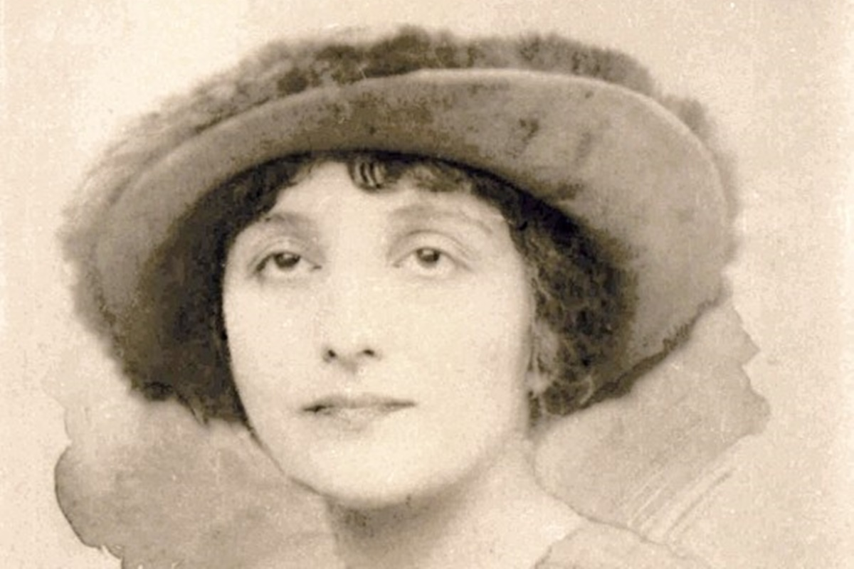
ДОРА ГАБЕ
(16.08.1888-16.02.1983)

Slide 2
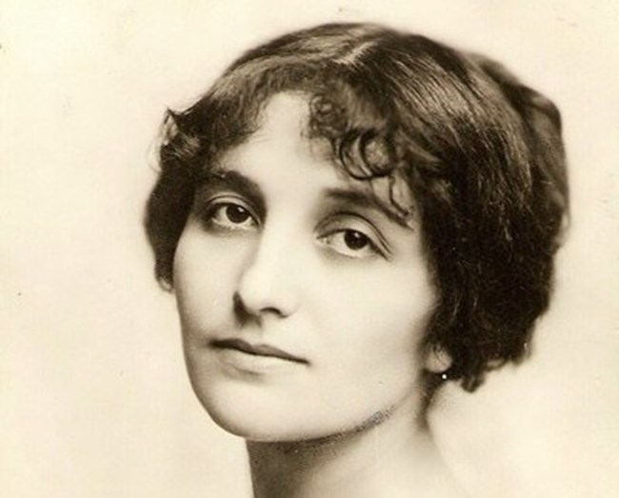
Биография
Родена е на 16 август 1888г. в Харманлък, Княжество България с името Изидора Пейсах Габе
Дъщеря е на Петър Габе, публицист и общественик, преселник от Русия.
Завършва гимназия във Варна. Записва естествени науки в Софийския университет и следва френска филология в Женева и Гренобъл (1905 – 1906).
Учителка по френски език в Добрич (1907).
Кръщава се като християнка, преди да се омъжи за Боян Пенев.

Slide 3
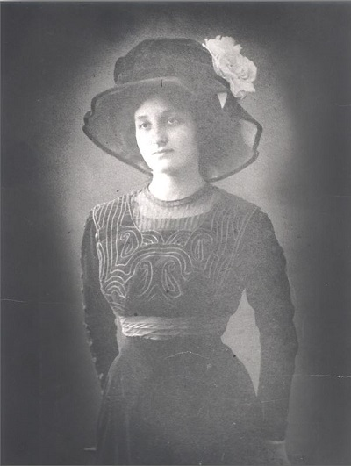
Биография
През 20-те и 30-те години на XX век изнася в България и зад граница сказки по проблеми на българската литература и за съдбата на Добруджа.
През 1925 г. Министерството на народната просвета ѝ възлага да редактира (съвместно със Симеон Андреев) поредицата „Библиотека за най-малките“. По-късно е редактор (1939 – 1941) на детското списание „Прозорче“.
Дора Габе е сред учредителите на Българо-полския комитет (1922), на Българския ПЕН клуб (1927) и негова дългогодишна председателка

Slide 4
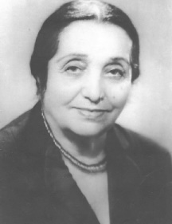
Творчество
Дора Габе разгръща дарованието си и в областта на детската литература. Книгите ѝ за деца от 20-те до 60-те години са настолно четиво на няколко поколения български деца
От началото на второто десетилетие до края на 30-те години обнародва поезия за възрастни и деца, пътеписи, разкази, есеистична проза, импресии, отзиви за театрални статии по въпроси на чуждестранната и българската литература, спомени за поети и писатели в списанията „Съвременна мисъл“, „Златорог, „Полско-български преглед“, „Демократически преглед“, „Листопад“, „Добруджански преглед“, „Изкуство и критика“ и др., във вестниците „Слово“, „Епоха“, „Вестник на жената“, „Свободна реч“, „Зора“, „Женски глас“, „Мисъл“, „Съвременник“, „Вестник на вестниците“, „Дневник“, „Заря“ и др., в детските периодични издания „Светулка“, „Детска радост“, „Детски свят“, „Другарче“, „Детски живот“, „Росица“, „Славейче“, „Весела дружина“, „Прозорче“ и др.

Slide 5
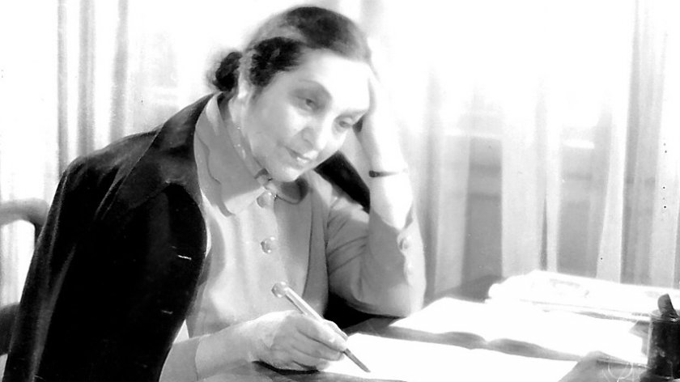
Произведения
Романи
Мълчаливи герои (1931)
Майка Парашкева (1971)
Повести
Малкият добруджанец (1927)
Ние малките (1946)

Slide 6

Преводи
От 1917 до края на живота си Дора Габе развива активна преводаческа дейност. Превежда от полски, чешки, руски, френски, гръцки.

